Slide 1
Home Shop
Моника Герова – 61832
Иван Божков - 61823

Slide 2
Съдържание
Обхват, перспективи и потребители на проекта
Функционални изисквания
Нефункционални изисквания
Потребителски интерфейс
Основни потребителски случаи
Диаграми на последователност
Диаграми на активностите
Пакетни и клас диаграми
Бъдещи насоки за развитие

Slide 3
Обхват, перспективи и потребители на проекта
Обхват на проекта
Перспективи на проекта
Потребители на проекта

Slide 4
Обхват на проекта
Сайтът е предназначен за всеки, който има нужда да набави стоки/продукти за дома си, без да му се налага да излиза от вкъщи.

Slide 5
Перспективи
Home Shop е онлайн платформа.
закупуване на стоки от първа необходимост.
През Web browser.
През mobile application
Без регистрация!

Slide 6
Потребители
Платформата е насочена към:
Хора с висока ангажираност
Хора с увреждания
Хора, които не обичат да ходят на пазар.
Любители на онлайн пазаруването
ЗА ВСЕКИ!

Slide 7
Функционални изисквания
Платформата дава възможност за:
Търсене на стоки
Филтриране по категории
Избиране на желаното количество от дадена стока
Запазване на стоки за определен период от време (10 минути)
Добавяне в „кошница“
Закупуване
Проследяване на пратка
Създаване на профил

Slide 8
Функционални изисквания
При съществуващ профил се дава възможност за добавяне в „любими“
Добавяне на нови артикули от администратор или изтриване на несъществуващи такива
Управляване на профили от администратор

Slide 9
Нефункционални изисквания
Издръжливост при висок трафик от потребители ( 500 000 потребители/секунда )
Бърз отговор ( 15 милисекунди )
Криптиране на личните данни на потребителите
Да се поддържа на различни езици

Slide 10
Потребителски интерфейс

Slide 11
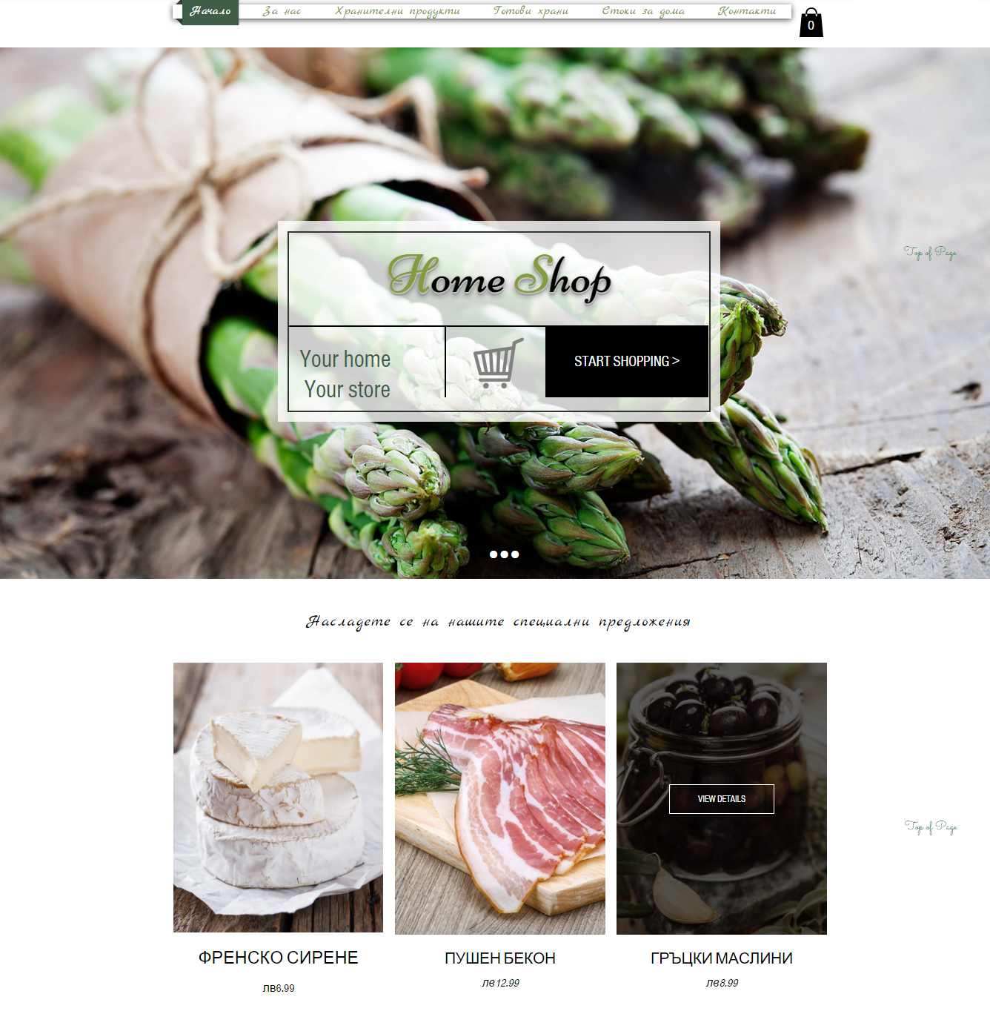
Начална страница

Slide 12
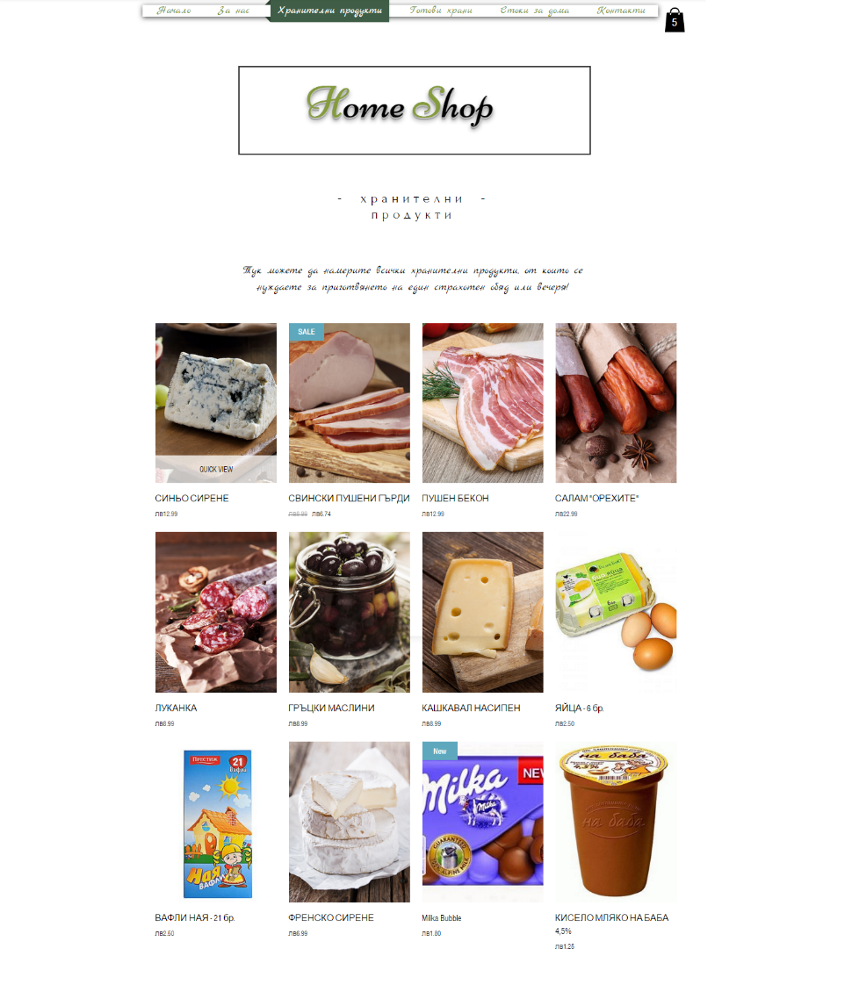
Раздел „Хранителни продукти“

Slide 13
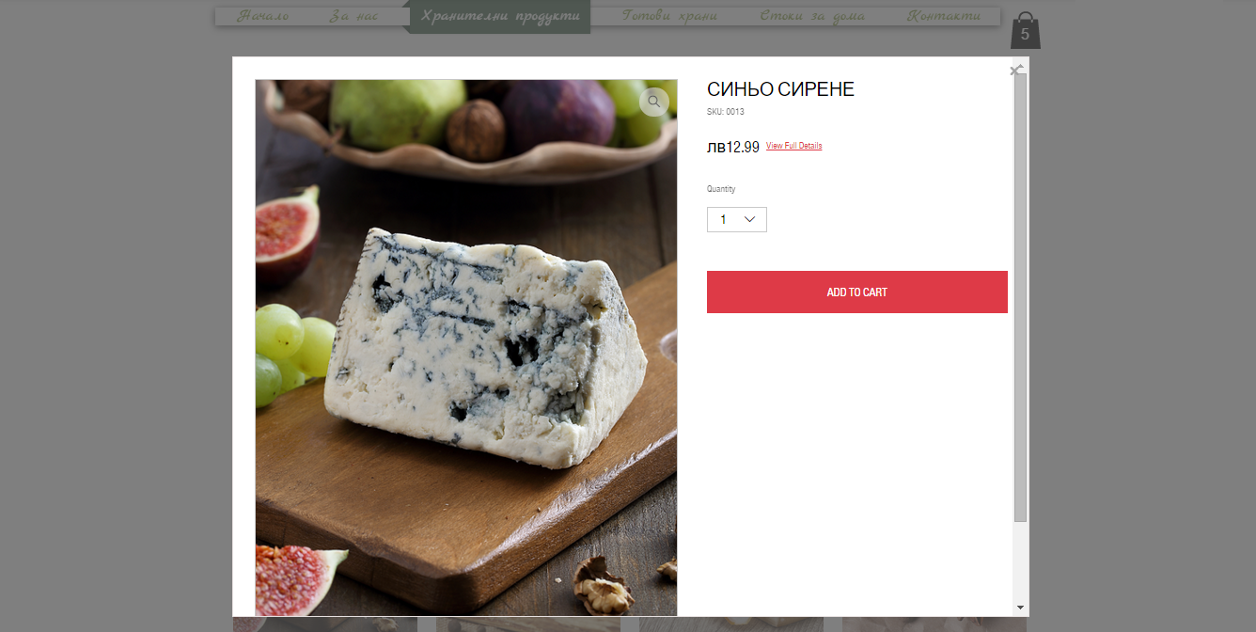
Preview item

Slide 14
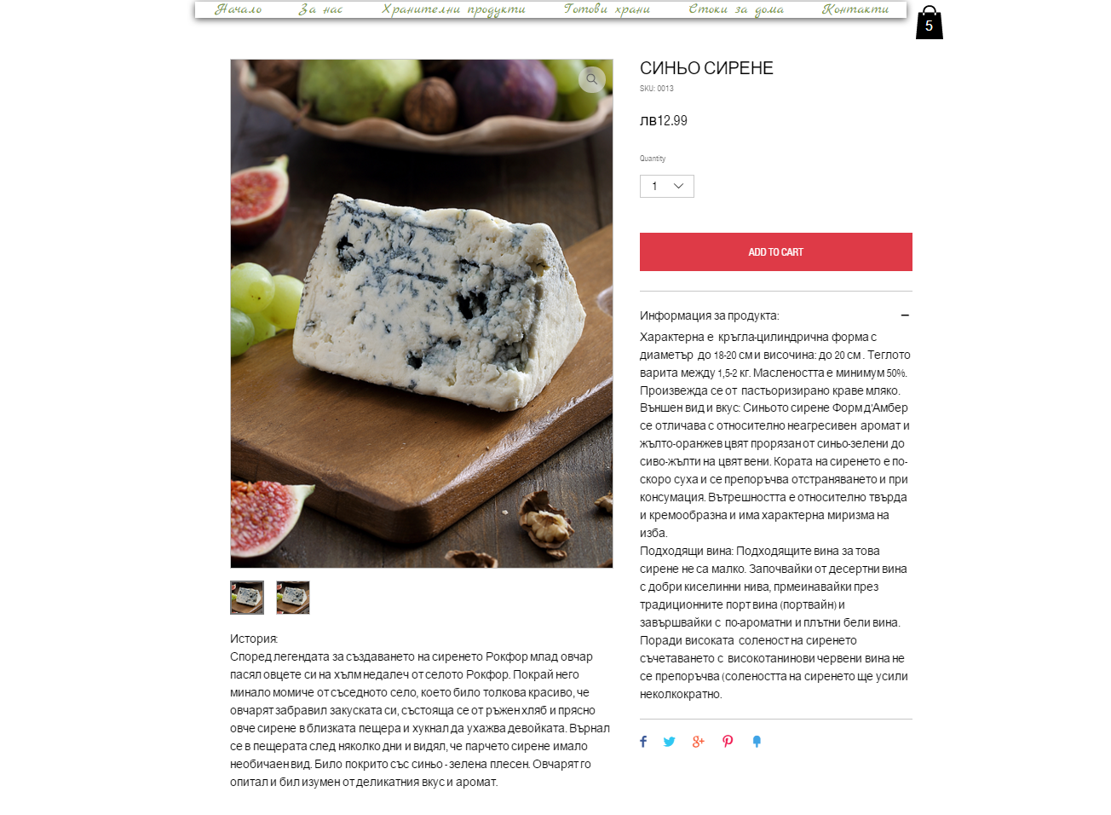
Разглеждане на продукт

Slide 15
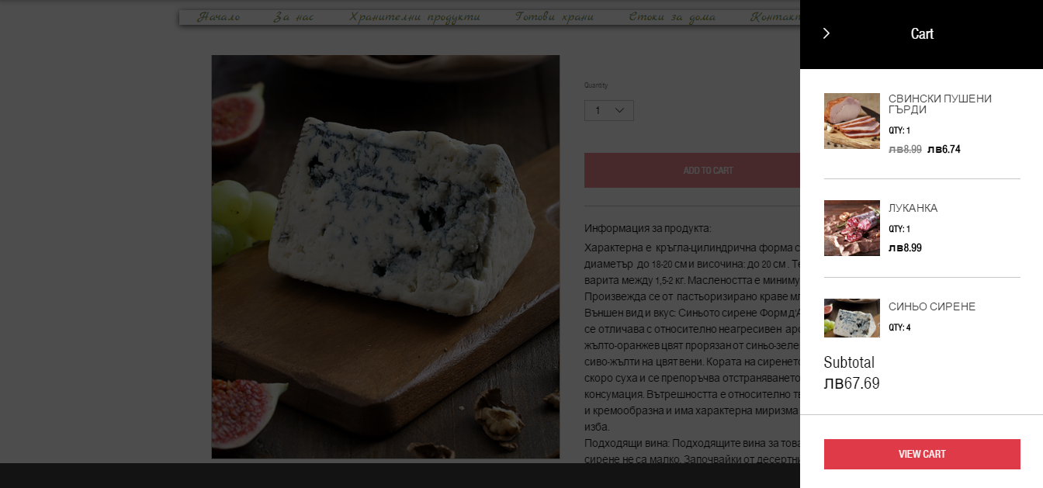
Добавяне в кошница

Slide 16
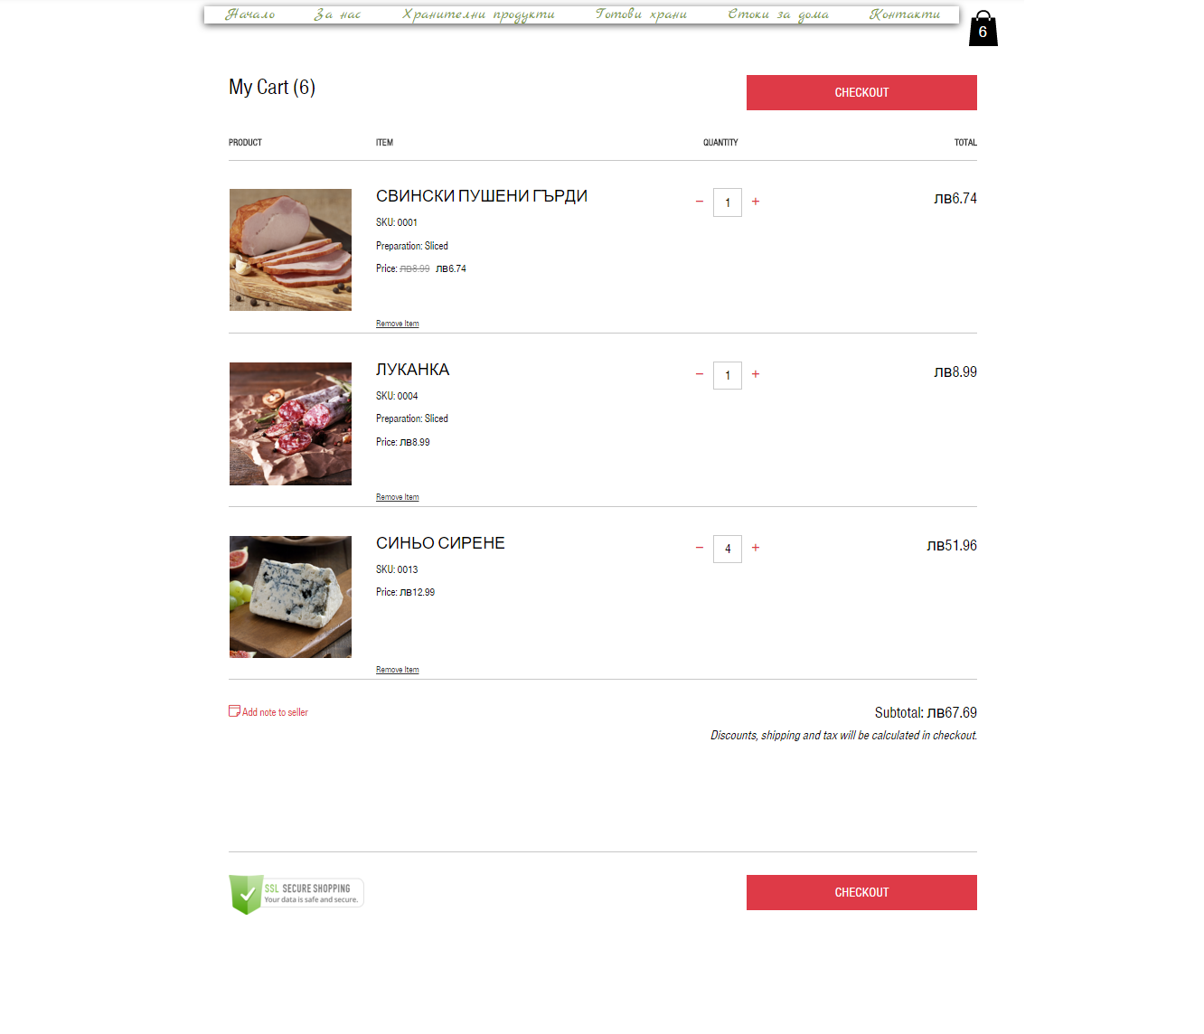
Преглед на кошница

Slide 17
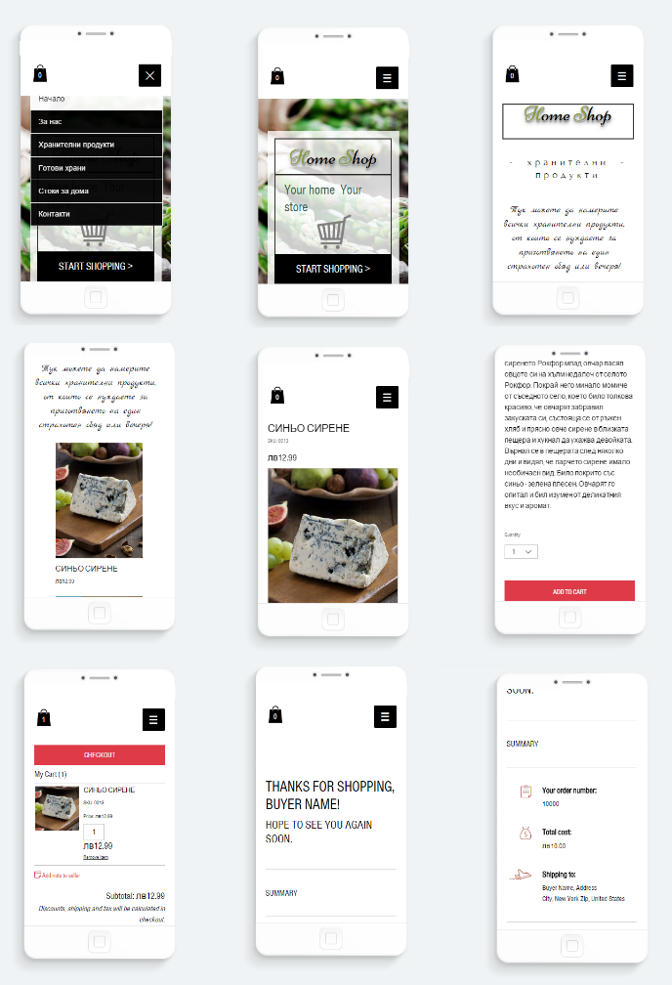
Мобилно приложение

Slide 18
Мобилно приложение

Slide 19
Мобилно приложение

Slide 20
Основни потребителски случаи
Потребителят може да избира категория на продукт чрез падащо меню.
Потребителят ще има възможност да избира количество от даден продукт чрез бутони „+“ и „-“
Потребителят ще има възможност да добавя продукт в количка чрез бутон „Добави в количка“
Ако потребителят е лог-нат ще има възможност да добавя даден продукт в „Любими“ чрез бутон във формата на звездичка.
Потребителят ще има възможност да търси продукти по име чрез търсачка.

Slide 21
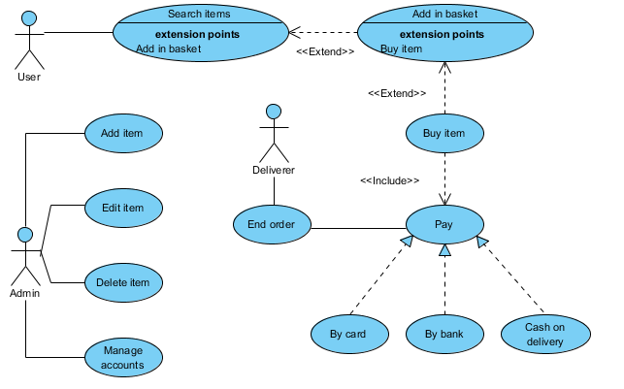
Диаграма на случаите
Тази Use Case диаграма показва цялостната работа на системата

Slide 22
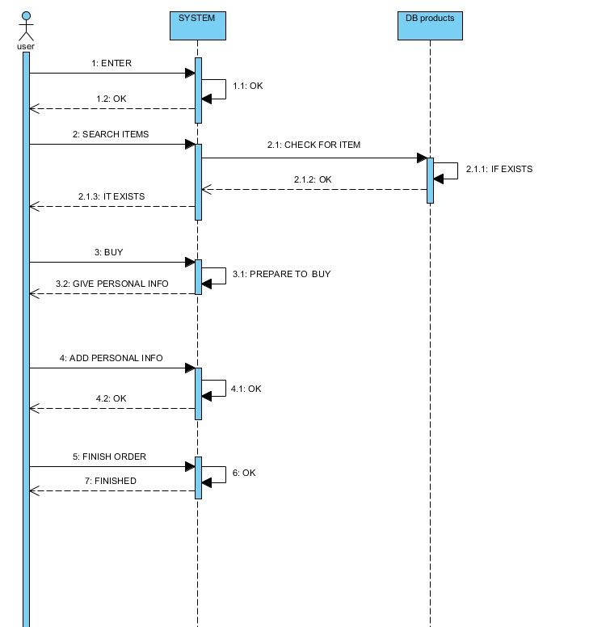
Диаграма на последователност
Тази диаграма показва търсенето и купуването от нерегистриран потребител

Slide 23
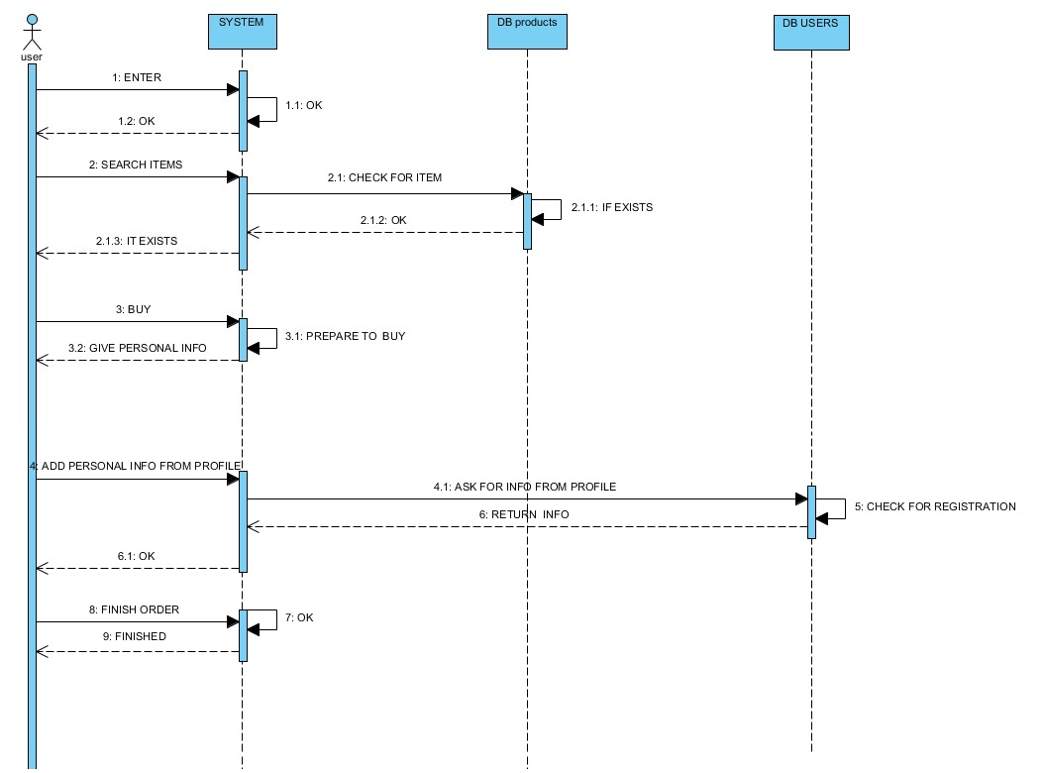
Диаграма на последователност
Тази диаграма показва търсенето и купуването от регистриран потребител

Slide 24
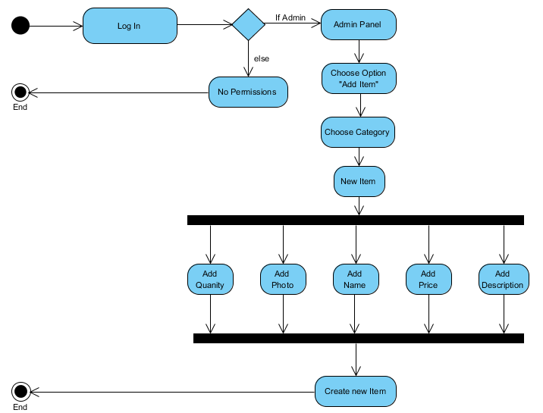
Диаграми на активностите
Тази диаграма показва как администраторът има възможност да добавя нови продукти

Slide 25
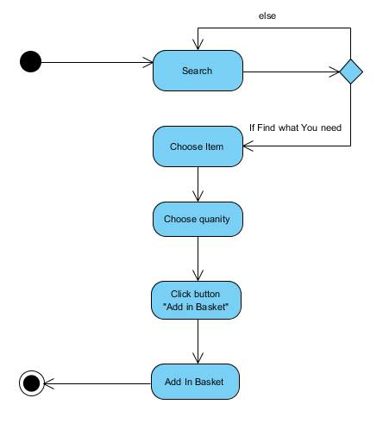
Диаграма на активностите
Тази диаграма показва добавянето на продукти в кошницата

Slide 26
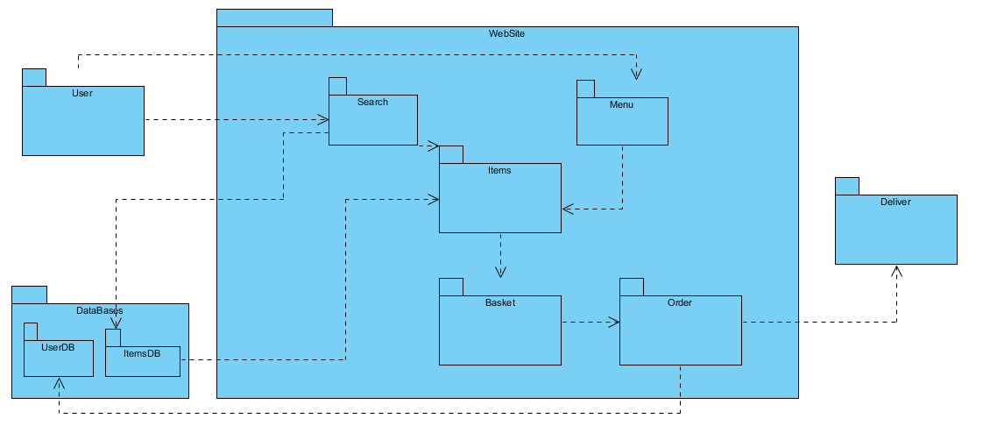
Пакетни и клас диаграми

Slide 27

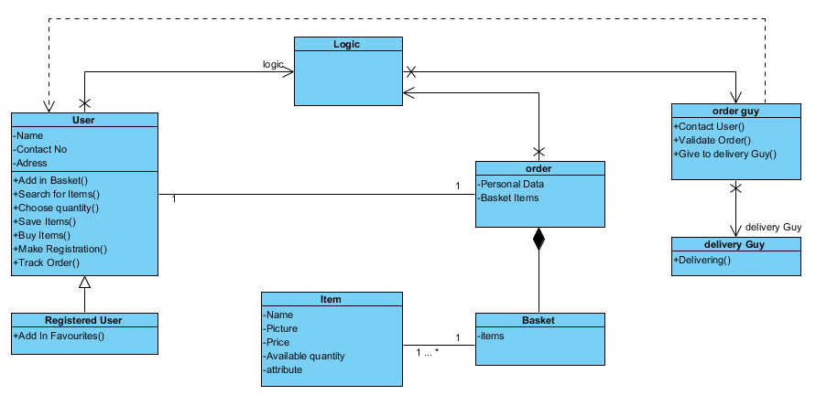
Клас диаграма

Slide 28
Бъдещи насоки за развитие
Планираме изготвяне на бизнес план и реализиране на проекта в рамките на 2 години.

